Slide 1
GrECo JLT Slovakia
Možnosti poistenia rizika fantómového dopravcu Odborná konferencia ZLZ SR 2017
9.11.2017

Slide 2
GrECo JLT Group
Medzinárodný poistný maklér pre poistenie podnikov
790
zamestnancov
78
mil. EUR obrat
600
mil. EUR sprostredkované poistné
54 pobočiek
v 16 krajinách Európy
90
Ročná história

Slide 3
GrECo JLT Slovakia
1992
založenie
72
zamestnancov
17 pobočiek
25
mil. EUR sprostredkované
poistné

Slide 4
Špecializácia na poistenie transportných rizík
Prostredníctvom partnera Droege z nemeckého poistného trhu:
Poistenie tovaru počas prepravy
Poistenie zodpovednosti zasielateľa
Poistenie zodpovednosti cestného dopravcu
Pridružené poistné produkty
Od roku 2013 spolupráca so ZLZ SR
Od roku 2015 spolupráca s Policajným zborom SR pri riešení podvodnej kamiónovej dopravy

Slide 5
Fantómový dopravca - typy
Klasický fantómový dopravca
nepreverený „dopravca“ z on-line burzy
Dopravca – duplikát
„dopravca“, ktorý zneužíva fungujúcu spoločnosť a používa sfalšované doklady druhej spoločnosti
Dopravca – medzičlánok
„dopravca“ alebo „zasielateľ“ nominuje ďalšieho dopravcu na vyzdvihnutie tovaru a pred vyložením mu oznámi zmenu miesta vykládky
Zmena vlastníka existujúcej firmy
pôvodne bezúhonná firma kúpená za účelom zneužitia
Poistná udalosť z augusta 2017
preprava televízorov zo SR do ČR a zmiznutie v ČR
nájdený tovar po 30 dňoch v skrytom sklade
spolupráca polícia a detektívna služba DESA z Nemecka, ktorú objednal náš partner Droege

Slide 6
Poistenie rizika fantómový dopravca
Poistenie zodpovednosti zasielateľa GrECo/Droege
Poistné krytie
Zasielateľ, skladovateľ, dopravca
Multimodálna preprava
Národná a medzinárodná preprava
Cestný dopravca (CMR) - krytie aj hrubej nedbanlivosti
Zasielateľ – krytie podvodu, tzv. fantóm
Spolupráca
DESA Investigation and Risk Protection, Berlín, Nemecko
advokátske kancelárie, škodoví komisári v celej Európe
since 1928

Slide 7
Tipy na prevenciu voči fantómom
„Bezpečnostná previerka“ pri dopravcoch pri objednávke cez burzu prepráv
Primárna previerka - 26 podkladov a informácií o dopravcovi, napr.
Výpis z OR SR, potvrdenie o poistení, preverenie poistenia, osobný preukaz konateľa firmy, e-mailová adresa, www doména, pevná tel. linka, vodičský preukaz vodiča, TP atď.
Sekundárna previerka - na základe vyhodnotenia uvedených informácií, sekundárne preverovanie, alebo upustenie od kontraktu.
Varovné signály
Doručené doklady nie sú úplné, nie je možné podať informácie o vodičoch v predstihu, žiadne referencie, zmena EČV pred nakládkou, využitie voľných služieb el. pošty (gmail) a pod

Slide 8
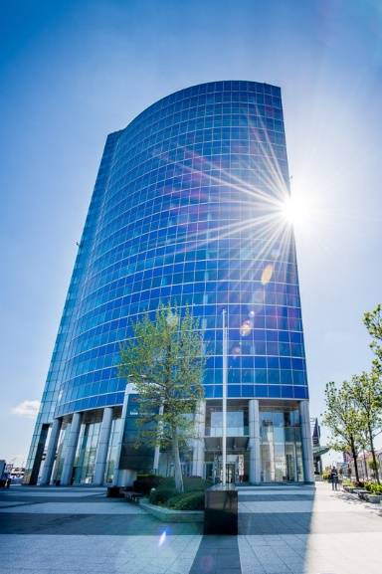
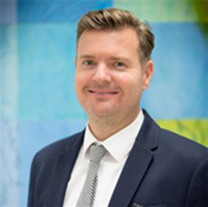
Kontakty
GrECo JLT Slovakia
Polus Tower I.
Vajnorská 100/A
831 04 Bratislava
www.greco.eu
Ing. Martin Madleňák
Konateľ a obchodný riaditeľ
Tel.: 02 5710 3814
Mob: 0910 950 409
m.madlenak@greco.sk

Slide 9
Ďakujeme za Vašu pozornosť!
Všetky práva v tomto dokumente sú vyhradené. Dokument vrátane jeho častí je chránený autorským právom. Informácie v ňom obsiahnuté sú dôverné. Dokument a jeho obsah nesmie byť bez výslovného súhlasu GrECo International spol. s r.o. používaný, preložený do iného jazyka, rozširovaný, rozmnožovaný, príp. spracovávaný elektronickými systémami. Obzvlášť nie je prípustné postúpenie dokumentu tretím osobám.

